Slide 1
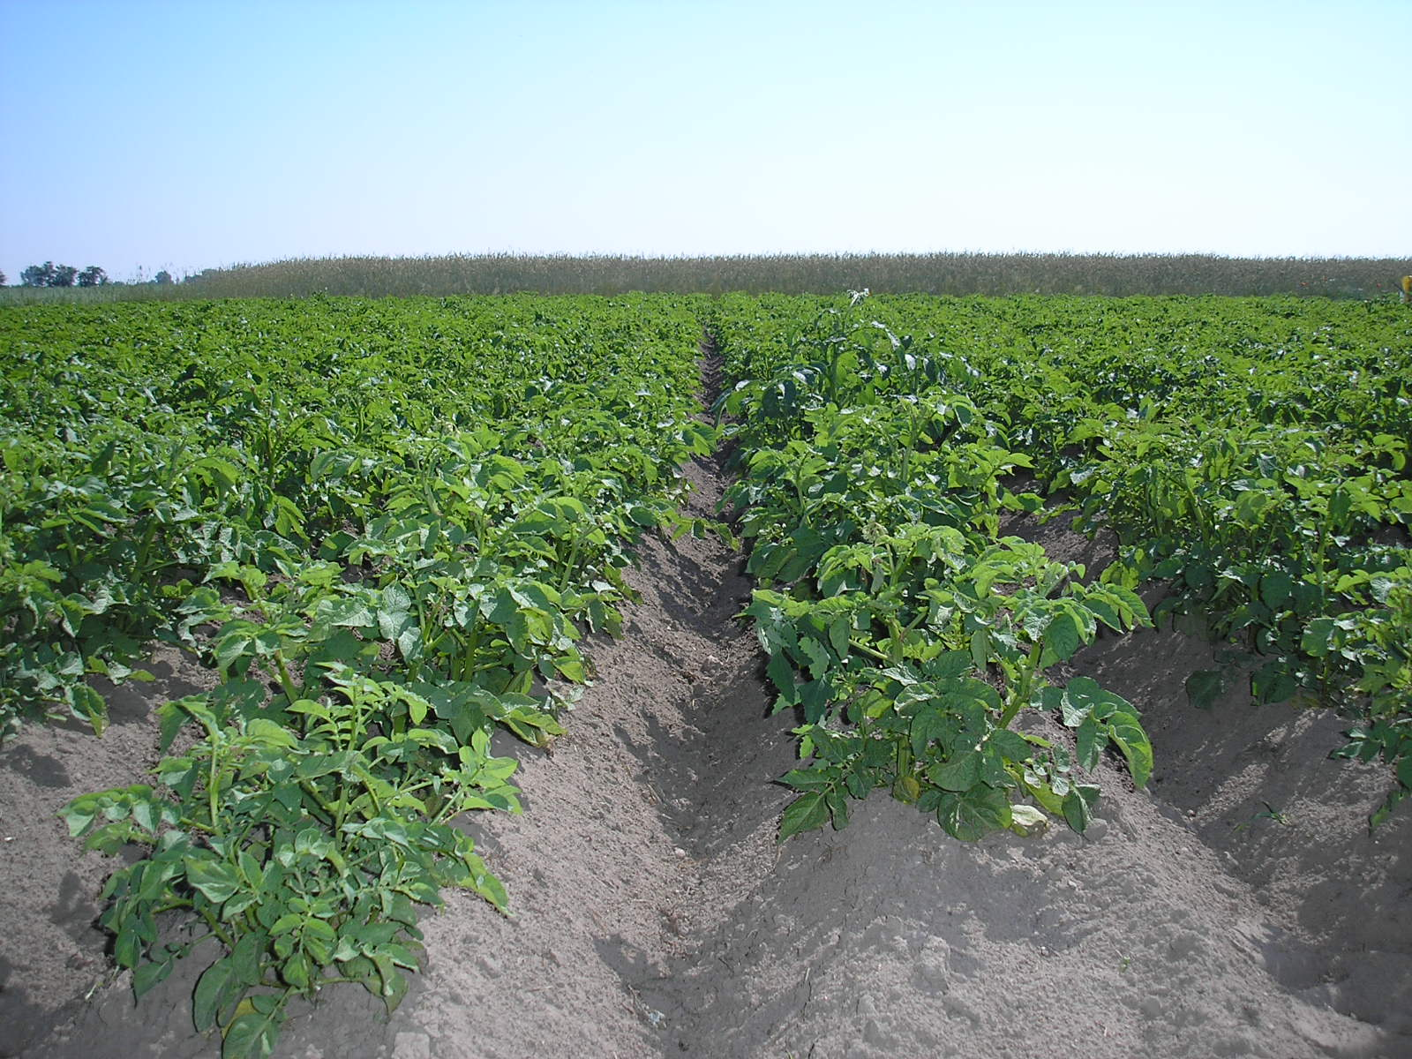
Technologia produkcji roślin okopowych

Slide 2
Rośliny okopowe to:
Bulwiaste:
ziemniak – solanaceae - psiankowate,
topinambur – asteraceae – astrowate (compositeae – złożone)
Korzeniowe:
buraki - chenopodiaceae - komosowate,
marchew – apiaceae - selerowate,
brukiew, rzepa – kapustowate - brasicaceae
cykoria - asteraceae – astrowate (compositeae – złożone)

Slide 3
Ziemniak
Powierzchnia uprawy w Polsce >1mln ha (ok. 10% w strukturze zasiewów)
Średni plon 20 t/ha
Zbiory przeznacza się na:
Paszę – 40%
Spożycie – 15%
Sadzenie i ubytki przechowalnicze – 15%
Przemysł ziemniaczany i przetwórstwo spożywcze – 15%
Eksport – 15%

Slide 4
Charakterystyka biologiczna
Wegetatywne rozmnażanie ziemniaka pozwala łatwo zachować jednolitość odmianową.
Główna masa korzeni przybyszowych rozwija się na głębokości 30-40 cm.
Bulwy ziemniaka zawierają skrobię, białko, wit. C, B oraz minerały P, K a także tłuszcze i kwasy organiczne (cytrynowy, kawowy i inne)

Slide 5
Cechy fizjologiczne i fazy rozwoju ziemniaka
Długość okresu spoczynku bulw – w zależności od odmiany kończy się w X, XI lub XII
Wschody roślin – odm. wczesne po 20-25 dniach, odm. późne po 25-30 dniach od posadzenia
Butonizacja ( wiązanie pąków kwiatowych) i tuberyzacja ( powstawanie zawiązków bulw) następuje po 40-50 dniach od posadzenia

Slide 6
Cechy fizjologiczne i fazy rozwoju ziemniaka
Długość wzrostu bulw wynosi:
50-65 dni u odmian bardzo wczesnych
65-75 u odmian wczesnych,
75-85 u odmian średnio wczesnych
85-95 u odmian późnych
Dojrzałość techniczna bulw (całkowite skorkowacenie skórki) powinna nastąpić nie później niż pod koniec września

Slide 7
Kierunki użytkowania ziemniaka
jadalne do bezpośredniego spożycia (po 60 dniach od sadzenia 10-12 t/ha)
jadalne na zaopatrzenie jesienno – zimowe (kształtne bulwy o płytkich oczkach, niezbyt wysokiej zaw. skrobi.)
na przetwórstwo spożywcze (zaw. s.m. >20%, mało cukrów redukujących 0,3 – 0,5%)
dla krochmalnictwa – o wysokiej zaw. skrobi i niskiej zaw. białka
dla gorzelnictwa - o wys. zaw. s.m., skrobi i białka
na paszę - o wys. zaw. s.m., skrobi i białka
na sadzeniaki masa 30 - 70 g, zdrowe

Slide 8
Cechy odmianowe
niezmienne:
barwa skórki bulw
barwa miąższu
barwa kiełków świetlnych
barwa korony kwiatów

Slide 9
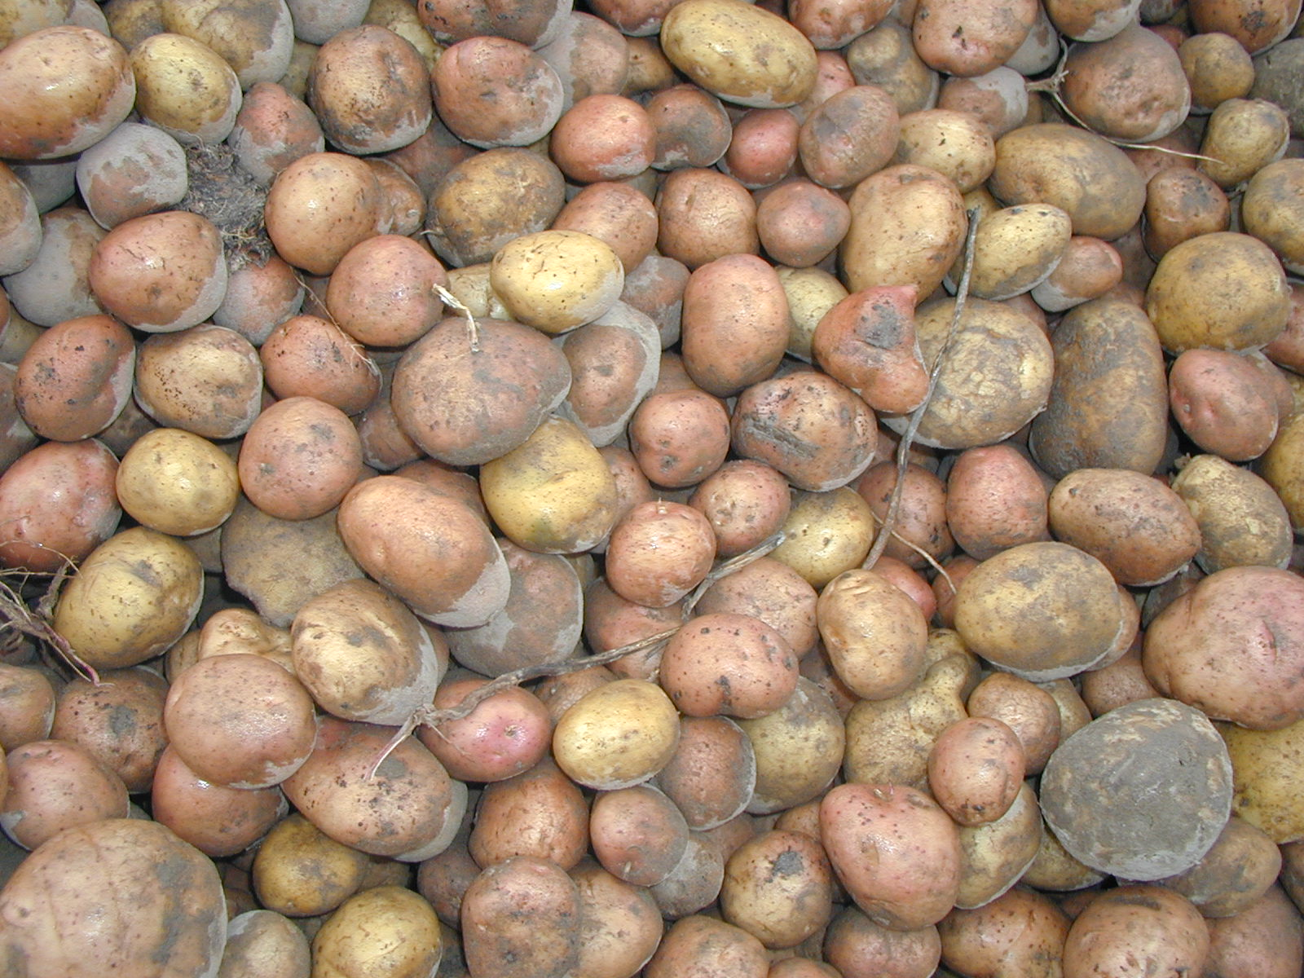
Bulwy niejednolite odmianowo

Slide 10
Nieznacznie zmieniające się pod wpływem warunków zewnętrznych:
układ łodygi
kształt listków
czerwienienie starzejących się liści
czerwonobrunatne zabarwienie łodygi, ogonków i szypułek
zabarwienie główek pręcikowych
długość szyjki słupka

Slide 11
cechy zmieniające się silnie pod wpływem warunków zewnętrznych:
barwa liści
barwa łodyg
skupienie liścia
ogólny pokrój krzaka
głębokość oczek kłębów
obfitość kwitnienia

Slide 12
BARWY MIĄŻSZU
czysto biała- oznaczana symbolem b₁
szarobiała- oznaczana symbolem b₂
kremowa (bez wyraźnego odcienia żółtego)- oznaczana symbolem b₃
jasnożółta- oznaczana symbolem ż₁
żółta- oznaczana symbolem ż₂
intensywnie żółta- oznaczana symbolem ż₃

Slide 13
Głębokość oczek
9-powierzchniowe (niewyczuwalne pod palcem)
8- bardzo płytkie (głębokość poniżej 1 mm)
7- płytkie (głębokość od 1 do 1,6 mm)
6- średnio płytkie (głębokość od 1,7 do 2,3 mm)
5- średnie (głębokość 2,4 - 3 mm)
4- średnio głębokie (od 3,1 do 4 mm)
3- głębokie (od 4,1 do 5 mm)
2- głębokie (z wyboistością pomiędzy oczkami)
1- bardzo głębokie (głębokość powyżej 5 mm)

Slide 14
Kształt bulw
W zależności od stosunku szerokości do długości:
poprzecznie owalne - większy niż 1:0,9
okrągłe - 1:0,9 do 1:1,25
okrągłoowalne - 1:1,26 do 1:1,5
owalne - 1:1,6 do 1:2
podłużne-długość 2 razy większa od szerokości

Slide 15
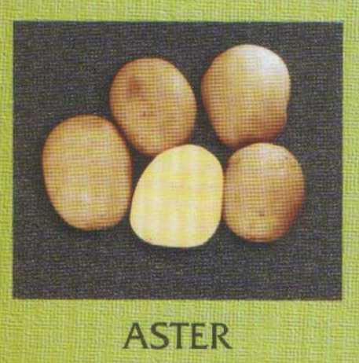
ASTER
Zarejestrowana
w 1990
Odmiana bardzo wczesna
Pochodzi z Polski
Kształt bulw okrągłoowalny
Barwa miąższu jasnożółta
Zawartość skrobi-14,6%

Slide 16
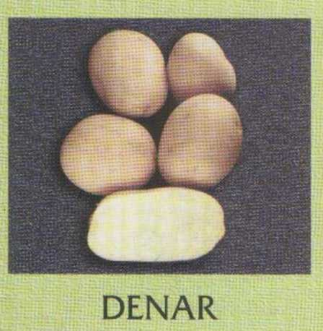
Zarejestrowana
w 1999
Odmiana bardzo
wczesna
Pochodzi z Polski
Kształt bulw
okrągłoowalny
Barwa miąższu
jasnożółta do żółtego
Zawartość skrobi
-11,8%

Slide 17
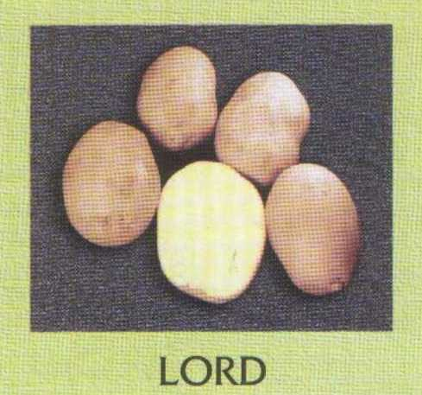
LORD
Zarejestrowana w 1999
Odmiana bardzo wczesna
Pochodzi z Polski
Kształt bulw okrągłoowalny
Barwa miąższu jasnożółta
Zawartość skrobi-12%

Slide 18
Wymagania jakościowe stawiane ziemniakom jadalnym
zawartość suchej masy około 20%
skrobi 12 – 16%
witaminy C powyżej 20mg%
suma cukrów do 1% w ś.m.
mała podatność na ciemnienie miąższu bulw przed i po ugotowaniu
miąższ bez objawów rdzawej plamistości oraz pustowatości
zawartość azotanów do 100mg/kg ś.m.

Slide 19
Cechy sensoryczne bulw ugotowanych:
smak
zapach
tekstura:
rozgotowywanie się
konsystencja
mączystość
wilgotność

Slide 20
Wymagania klimatyczne i glebowe
Roślina klimatu umiarkowanego
W czasie sadzenia temp. gleby 7-8°C
Optymalna temp wzrostu naci 20-25°C, bulw o kilka stopni niższa.
Niedobór i nadmiar opadów obniża plony, największe zapotrzebowanie na wodę w VII i VIII
Wymagania wodne – niskie: Bryza, Jagna, średnie: Aster, Irys, Malwa, wysokie: Bzura, Irga, Ruta

Slide 21
Zmianowanie i uprawa roli
Uprawa na tym samym polu co 4-5 lat
Cele uprawy roli to: oczyszczenie pola z chwastów, magazynowanie zapasu wody, spulchnienie warstwy gleby, w której rozwijają się bulwy i korzenie
Uprawa: podorywka po zbiorze przedplonu, bronowanie, orka przedzimowa, włóka lub lekka brona, glebogryzarka lub kultywator+wał strunowy i brony

Slide 22
Nawożenie
25-30t/ha obornika lub 40t/ha kompostów torfowych lub torfowo-obornikowych
N:P:K - ziemniaki jadalne 1:1:1,5
Ziemniaki skrobiowe 1:1:2
Termin stosowania:
N: wiosną, przed sadzeniem (mocznik, siarczan amonu)
P: jesienią lub wiosną (superfosfat)
K: jesienią przed zastosowaniem obornika (sól potasowa)
Ca pod przedplon: jesienią nawozy wapniowo-magnezowe, lub wczesną wiosną tylko forma węglanowa

Slide 23
Sadzenie
Sadzenie powinno zapewniać szybkie i równomierne wschody
Odmiany bardzo wczesne uprawiane są z podkiełkowywanych bulw
Ziemniaki ułożone w skrzynkach w 2 warstwach przez okres 4-5 tyg. w temp. 12-15°C z dostępem światła, kiełki do 1 cm
pobudzanie: 2-3 tyg. w temp. 10-12°C, z dostępem światła lub w ciemności

Slide 24
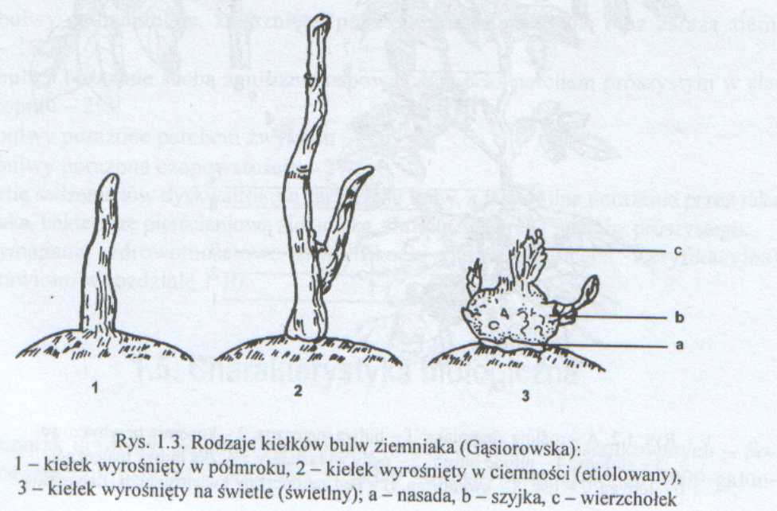
ZIEMNIAK

Slide 25
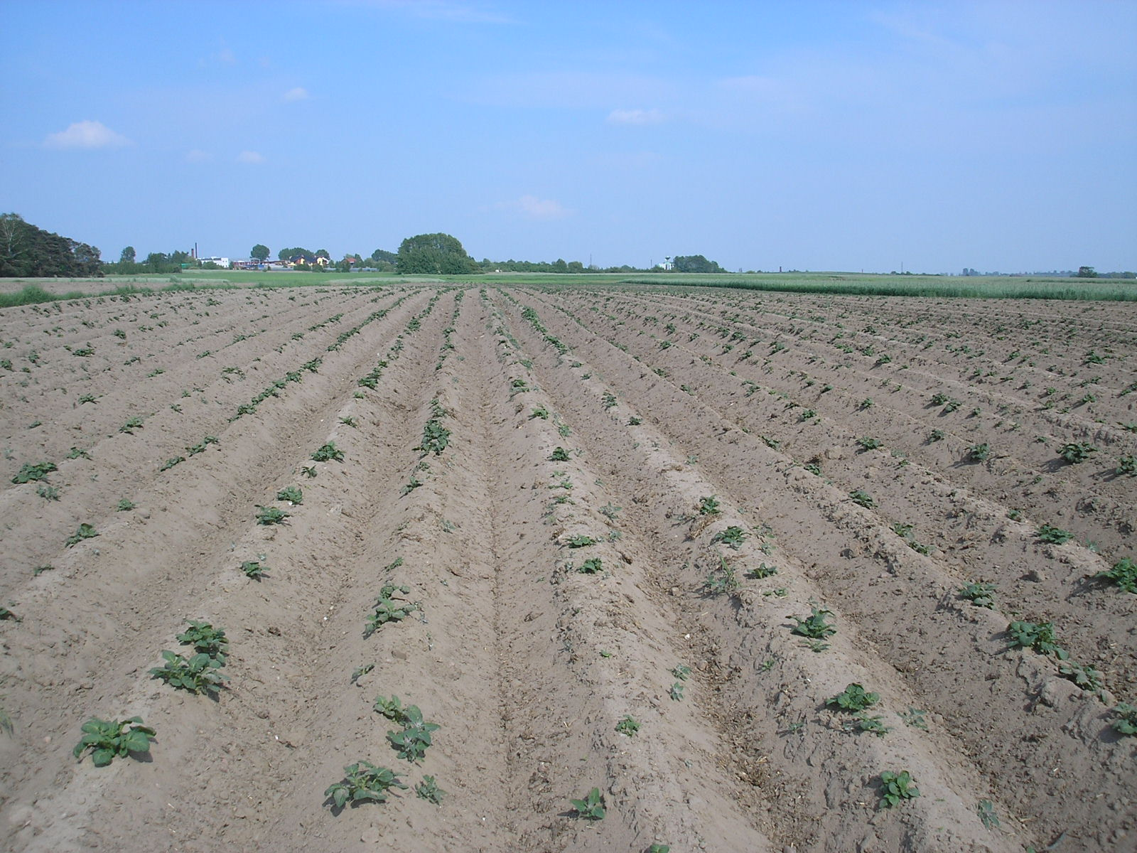
Sadzenie
Optymalny termin: gdy kwitnie mniszek lekarski, rozwijają się listki agrestu pękają pąki brzóz (II dekada IV)
Między rzędami 62,5 lub 67,5 cm albo co 75 cm, na rzędzie co 20-40 cm
Głębokość: 5-7 cm od podstawy sadzeniaka do wyrównanej powierzchni pola

Slide 26
Sadzenie
Średnio na 1ha wysadza się ok. 3 t sadzeniaków
Obsada na pow. 1 ha:
45 – 50 tys. roślin odmiany wczesne
40 – 45 tys. roślin jadalne i przemysłowe
30 - 40 tys. roślin odmiany przeznaczone na frytki i chipsy

Slide 27
Pielęgnacja
Od posadzenia do wschodów (20-30 dni) 3-4 krotne obsypywanie + bronowanie lub po obsypaniu ziemniaków zastosowanie herbicydu np.: Racer
Po wschodach, do czasu zwarcia się rzędów roślin 1 lub 2-krotne obsypywanie

Slide 28
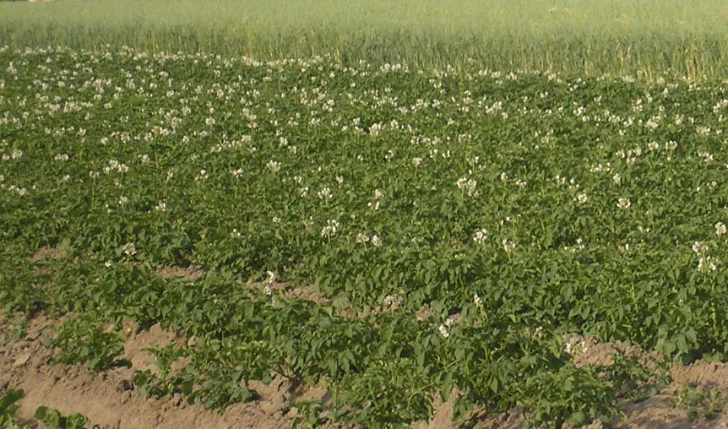

Slide 29
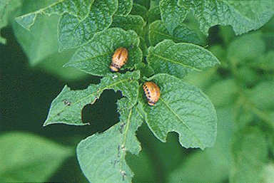
Stonka ziemniaczana
Chrząszcze zimują w glebie, wiosną składają jaja (ok. 2000 od jednej samicy) z których wylęgają się żarłoczne larwy barwy różowej w różnych odcieniach. Po osiągnięciu odpowiedniego rozwoju schodzą do gleby, gdzie przepoczwarczają się. W ciągu roku występują 2-3 pokolenia
Zwalczanie: Nomolt 150 SC, Bancol 50 WP, Zolone 350 EC

Slide 30
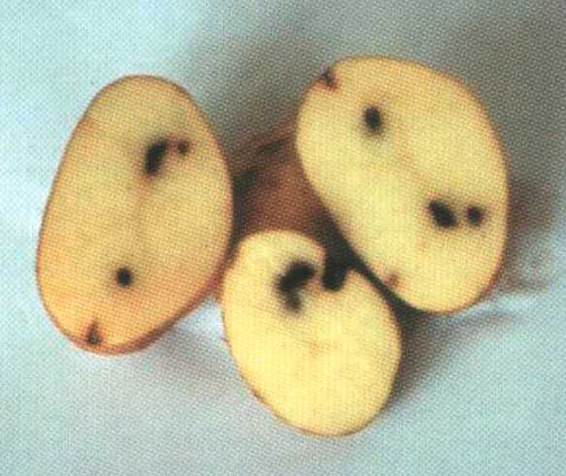
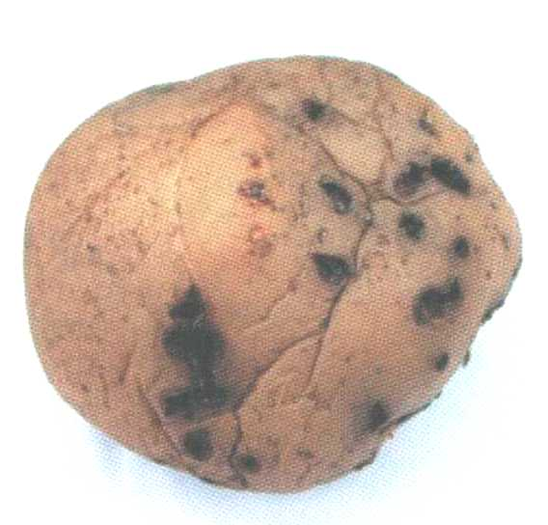
Uszkodzenia powodowane przez drutowce i pędraki

Slide 31
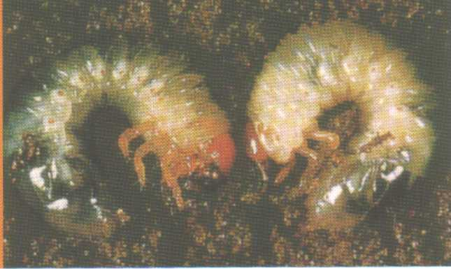
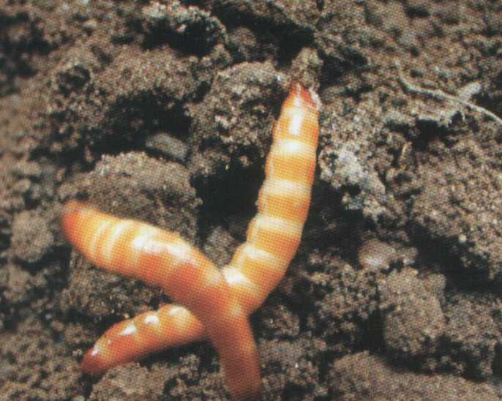
Pędraki
Drutowce

Slide 32
Drutowce
Larwy sprężyków uszkadzają kiełki, korzenie i bulwy głęboko wgryzając się w nie. Nie poleca się uprawiać ziemniaków po lucernie, koniczynie i na polach silnie zaperzonych, gdyż te stanowiska są najbardziej zagrożone występowaniem drutowców
Zapobieganie i zwalczanie polega na niszczeniu perzu, i zwalczaniu chemicznym

Slide 33
Choroby ziemniaka
Alternarioza – choroba grzybowa
Rak ziemniaka – grzybowa choroba kwarantannowa
Parch srebrzysty – choroba grzybowa
Czarna nóżka – choroba bakteryjna
Bakterioza pierścieniowa – bakteryjna choroba kwarantannowa
Liściozwój – choroba wirusowa

Slide 34
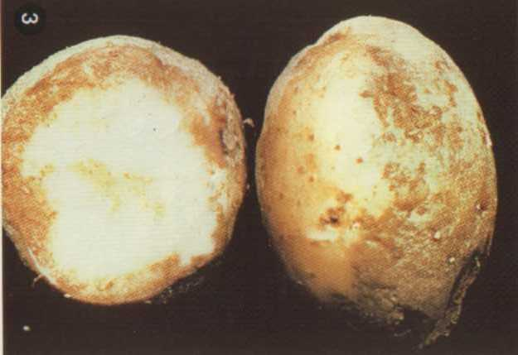
Zaraza ziemniaka

Slide 35
Zaraza ziemniaka
Choroba grzybowa wyrządzająca duże straty gospodarcze, rozwojowi sprzyjają lata ciepłe i wilgotne
Powszechnie może występować już od początku lipca atakując nać, która zasycha częściowo lub całkowicie, infekcji ulegają także bulwy
Zwalczanie polega na stosowaniu środków grzybobójczych, kontaktowych: Bravo 500 SC, Dithane M-45 oraz systemicznych: Ridomil MZ 72 WP, Sandofan Manco. Pierwszy zabieg w terminie sygnalizowanym przez służbę ochrony roślin preparatem systemicznym, kolejne co 7-10 dni przemiennie preparatami kontaktowymi

Slide 36
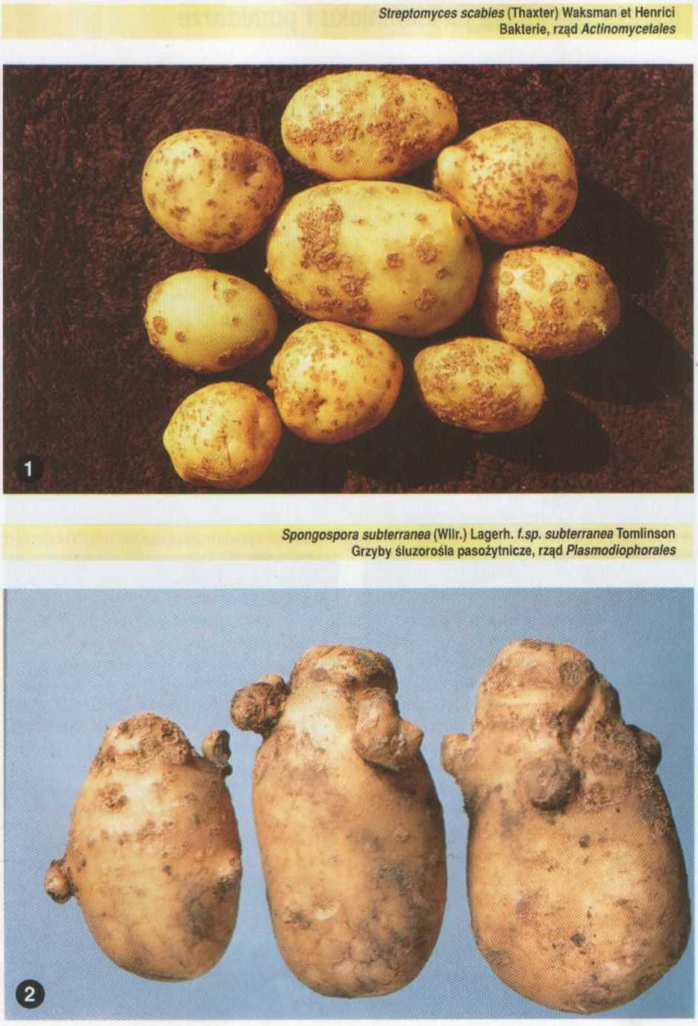
Parch zwykły
Parch prószysty

Slide 37
Parch zwykły
Choroba wywoływana przez promieniowce, największe nasilenie w latach suchych i gorących, w okresie wiązania bulw
Zapobieganie i zwalczanie polega na stosowaniu nawozów fizjologicznie kwaśnych, unikaniu gleb zasadowych, zbyt suchych i silnie nagrzewających się. Polecane jest stosowanie nawozów zielonych i dobrze rozłożonego obornika

Slide 38
Parch prószysty
Choroba grzybowa, kwarantannowa. Latem na skórce bulw tworzą się pęcherzyki z czasem zmieniające się w ranki i duże rany
Zwalczanie i zapobieganie polega na kilkuletniej przerwie w uprawie ziemniaków na polu, na którym wystąpiła choroba. Chorych bulw nie należy stosować jako pokarm dla zwierząt, gdyż zarodniki grzyba wracają do gleby z obornikiem

Slide 39
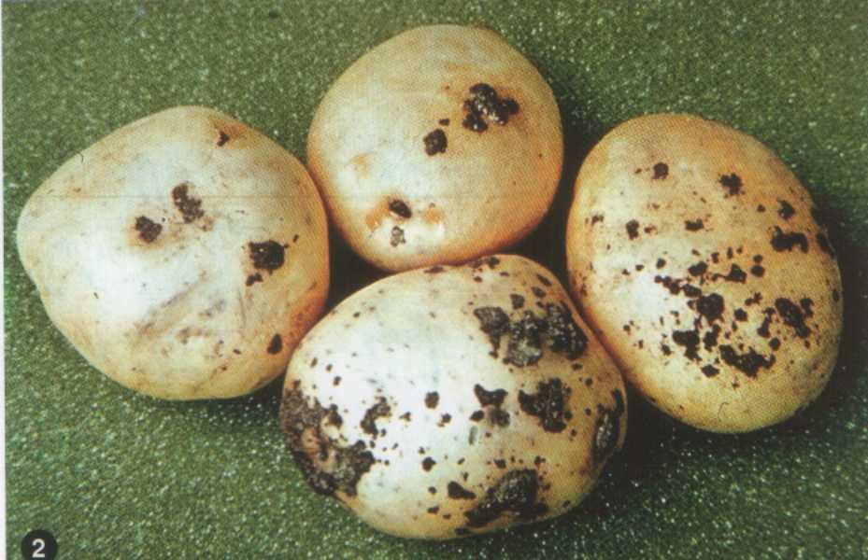
Rizoktonioza ziemniaka

Slide 40
Rizoktonioza
Choroba grzybowa atakująca kiełki roślin, powoduje występowanie pustych miejsc i nierównomiernych wschodów
Rośliny są niedorozwinięte a plony niskie, liście wierzchołkowe zwijają się a u podstawy łodyg widoczna jest obrączka białego nalotu
Należy sadzić zdrowe bulwy w ogrzaną glebę, podkiełkowanie zmniejsza niebezpieczeństwo porażenia kiełków w glebie. Zaprawianie sadzeniaków: Dithane M-45, Rizolex 50 WP

Slide 41
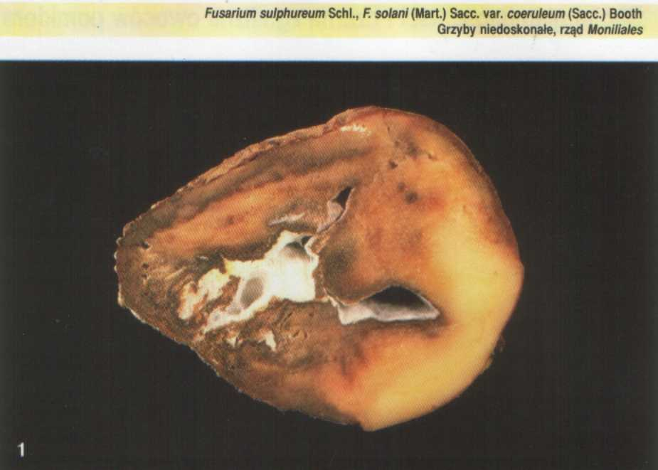
Sucha zgnilizna bulw

Slide 42
Zbiór
Ziemniaki należy zbierać w fazie dojrzałości technologicznej, gdy skórka jest skorkowaciała i nie schodzi pod naciskiem palca.
Temp. podczas zbiorów nie powinna być niższa niż 8-10ºC, gdyż bulwy są wtedy wrażliwe na uszkodzenia mechaniczne.
Przed zbiorem bulw można zniszczyć nać stosując zabieg preparatem Reglone aby zmniejszyć siłę łączącą bulwy ze stolonami.

Slide 43
Zbiór
Kopaczka konna z rozrzutnikiem gwiazdowym – pracochłonność 180 rbh
Kopaczka elewatorowa – 120 rbh na 1 ha
Kombajn jedno lub dwurzędowy – 35-45 rbh na 1 ha
Najmniej uszkodzeń powstaje przy zbiorze kopaczką elewatorową, najwięcej przy zbiorze kombajnem (złe ustawienie lemieszy wyorywujących w stosunku do głębokości ułożenia gniazd bulw)

Slide 44
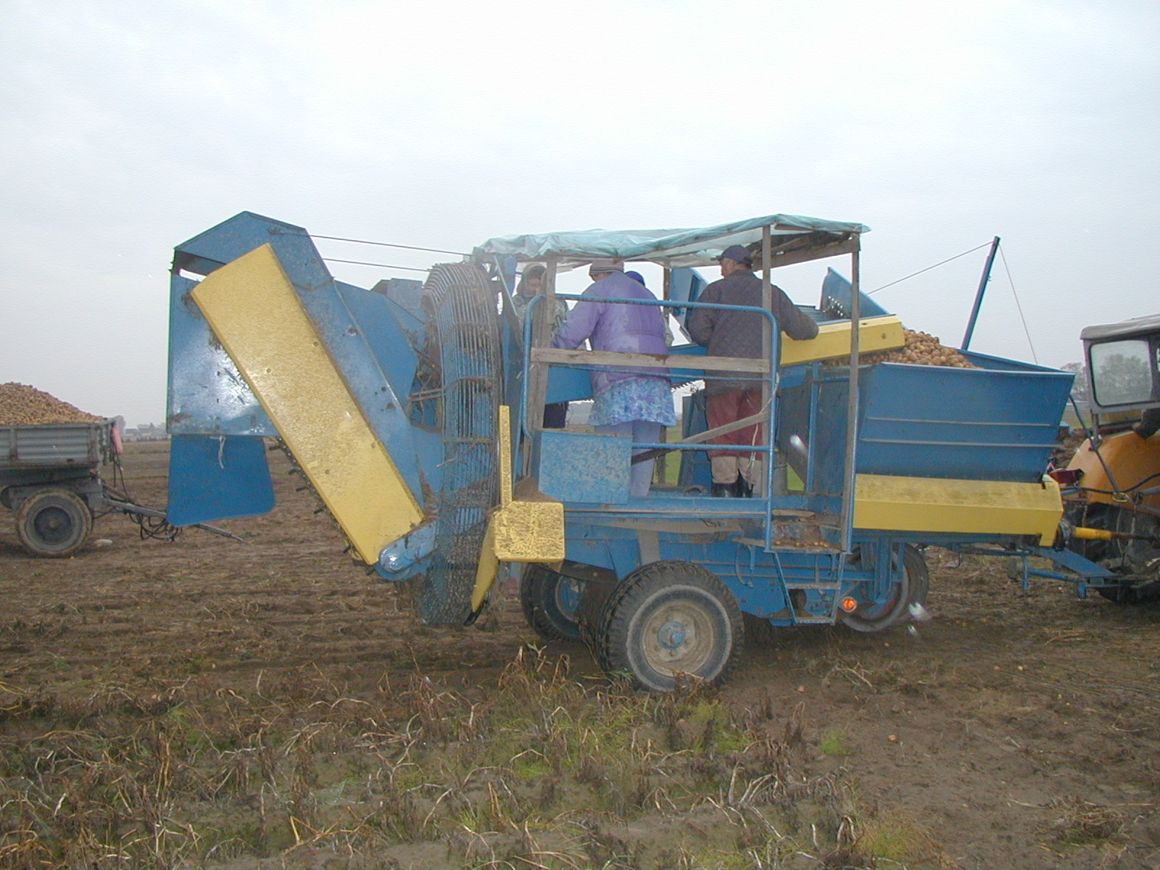

Slide 45
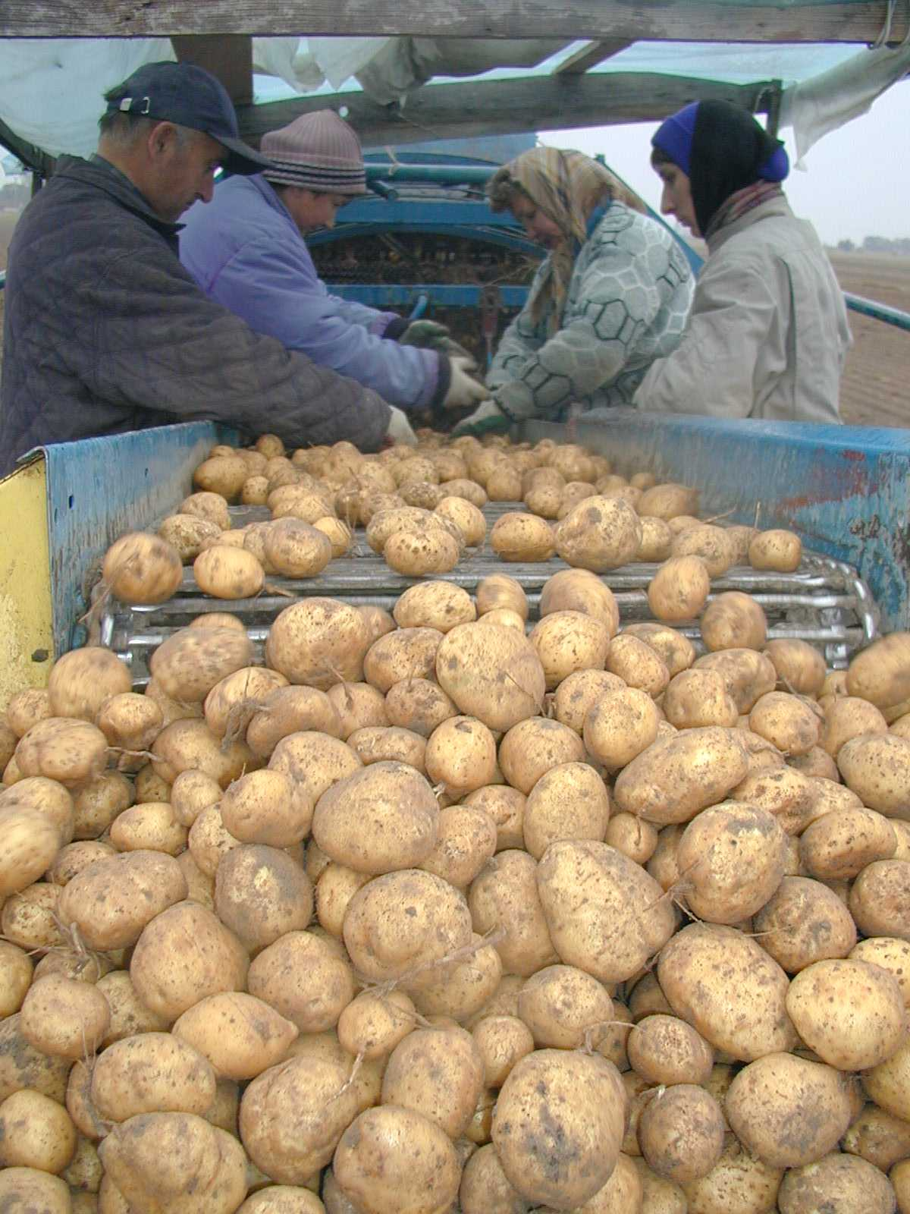
Stół selekcyjny

Slide 46
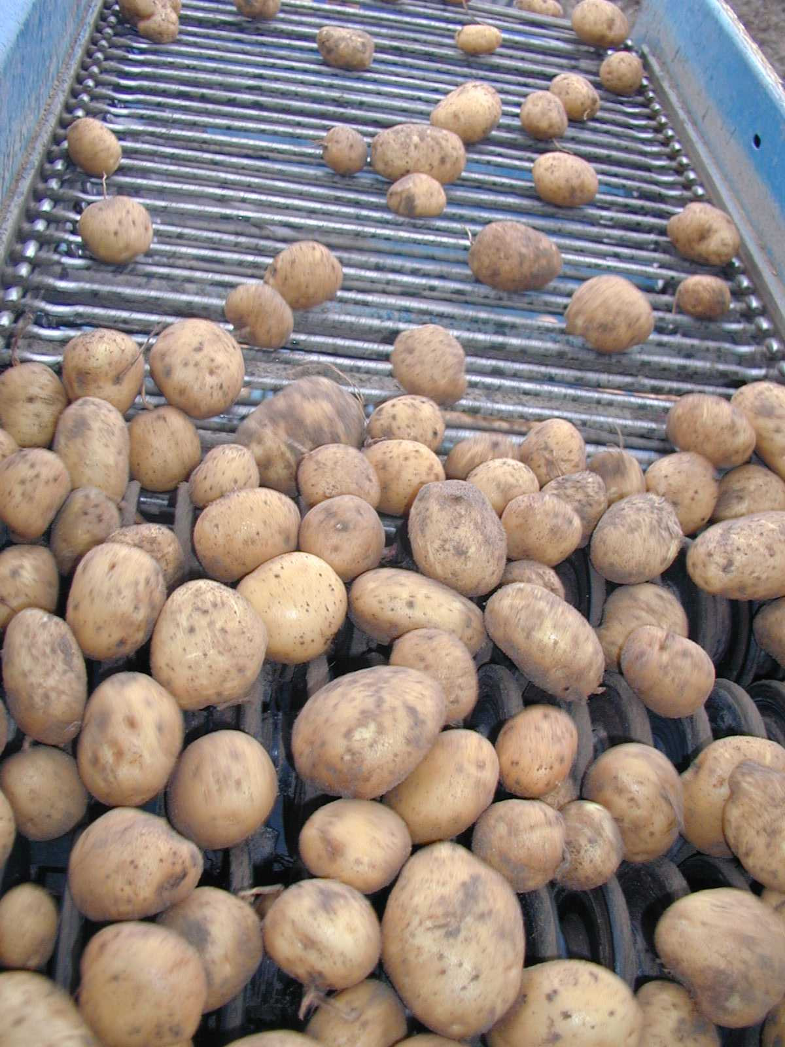
Stół selekcyjny

Slide 47
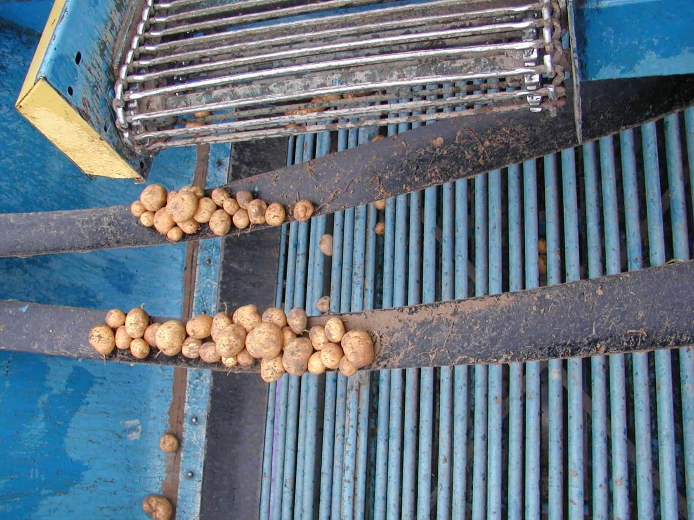
Taśmy amortyzujące

Slide 48
Przechowywanie
Temp. 4-6°C poprzedzona 2-3 tyg. z temp. 15-18°C i wysoką wilgotnością stanowiącymi okres gojenia i zabliźniania uszkodzeń mechanicznych.
Kopce tradycyjne: w kierunku północ południe, szer. 120 cm, warstwa słomy 20 cm, warstwa ziemi 5-10 cm, zimą druga warstwa słomy 15 cm oraz 15-20 cm warstwa ziemi.
Kopce techniczne, przechowalnie, chłodnie

Slide 49
Norma PN-75/R-74450
WYMAGANIA STAWIANE ZIEMNIAKOM
dojrzałe
nie uszkodzone
zdrowe
nie nadmarznięte
niezazieleniałe
nie porośnięte (porośnięcie kiełkami do 0,5 cm nie stanowi wady)
czyste
jednolite odmianowo
suche
o kształcie i zabarwieniu miąższu typowym dla odmiany
Minimalna średnica bulw
poprzeczna – 4,0 cm
podłużna – 4,5 cm

Slide 50
Straty ilościowe podczas przechowywania spowodowane są:
intensywną transpiracją
oddychaniem
kiełkowaniem
rozwojem chorób

Slide 51
Straty jakościowe wynikające z nieodpowiednich warunków przechowywania to:
zmniejszanie zawartości suchej masy
składników odżywczych
zwiększenie skłonności do zmiany barwy miąższu podczas procesów przetwórczych

